Slide 1
Chủ đề :
Các số đến 100
Tuần 24
Các số đến 40
Tiết 2

Slide 2
Khôûi ñoäng

Slide 3
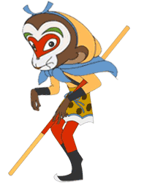
Ngộ Không thật
Ngộ Không giả

Slide 4
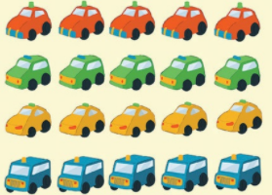
Có bao nhiêu ô tô?
CHỌN SAI RỒI BỌN TA ĐI ĐÁNH TIẾP ĐÂY
A. 20
B. 30

Slide 5
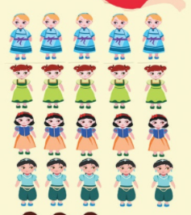
Có bao nhiêu con búp bê
CHỌN SAI RỒI BỌN TA ĐI ĐÁNH TIẾP ĐÂY
A. 30
B. 20

Slide 6
năm mươi lăm
CHỌN SAI RỒI BỌN TA ĐI ĐÁNH TIẾP ĐÂY
A. 35
B. 55

Slide 7
ToÁN
(TIẾT 2)

Slide 9
37
30
30
30
0
7
30 + 7 = 37
30 + 0 = 30
37 – 7 = 30
30 – 0 = 30

Slide 10
29
30
32
11
12
14
50
70
80
90
20
30
35
37
36
34

Slide 11
THỜI GIAN

Slide 12
3
TÍNH

Slide 13
30 + 6 =
36
1/6
CHECK
NEXT
Notes:
GV bấm vào chữ checjk để kiểm tra đáp án, bấm next để sang bài tiếp theo

Slide 14
36 - 6=
30
2/6
CHECK
NEXT
Notes:
GV bấm vào chữ checjk để kiểm tra đáp án, bấm next để sang bài tiếp theo

Slide 15
27 - 7 =
20
3/6
CHECK
NEXT
Notes:
GV bấm vào chữ checjk để kiểm tra đáp án, bấm next để sang bài tiếp theo

Slide 16
30 + 9 =
39
4/6
CHECK
NEXT
Notes:
GV bấm vào chữ checjk để kiểm tra đáp án, bấm next để sang bài tiếp theo

Slide 17
16 + 3 =
19
5/6
CHECK
NEXT
Notes:
GV bấm vào chữ checjk để kiểm tra đáp án, bấm next để sang bài tiếp theo

Slide 18
80 – 50 =
30
6/6
CHECK
NEXT
Notes:
GV bấm vào chữ checjk để kiểm tra đáp án, bấm next để sang bài tiếp theo

Slide 19
4
Soá?
36

Slide 20
4
Soá?
40

Slide 21
Vận dụng

Slide 22
Đếm xuôi, đếm ngược từ 1-40 và từ 40- 1

Slide 24
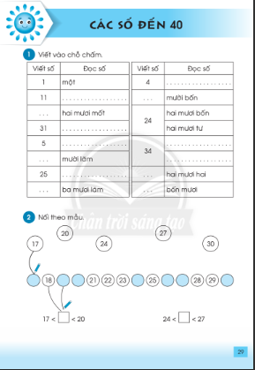

Slide 25
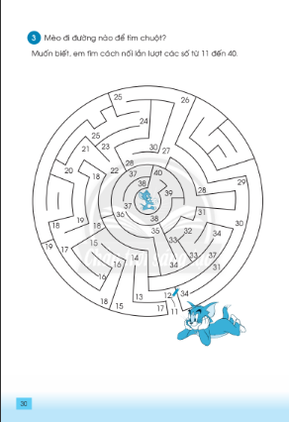

Slide 26
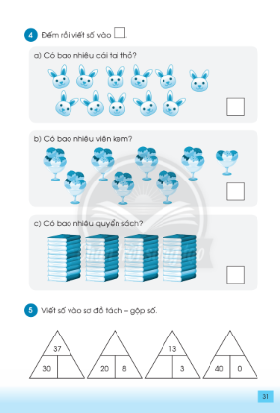

Slide 27
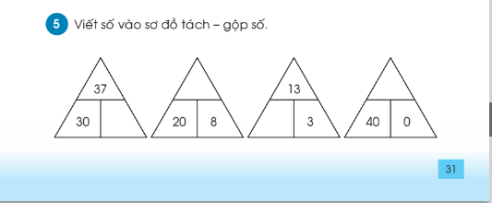

Slide 28
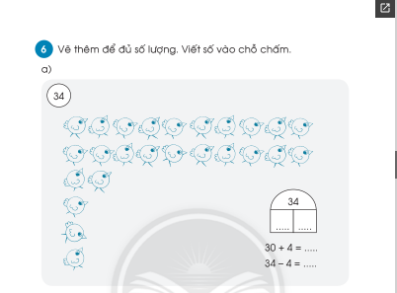

Slide 29
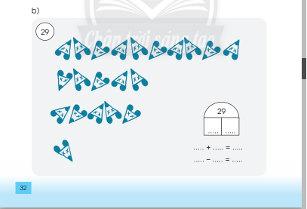

Slide 30
Chào tạm biệt các con

